Slide 1
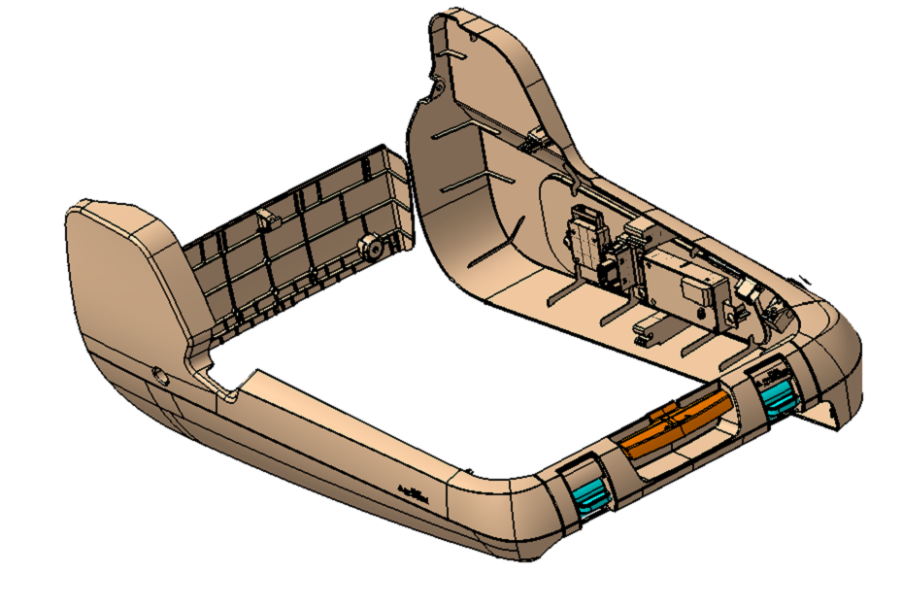
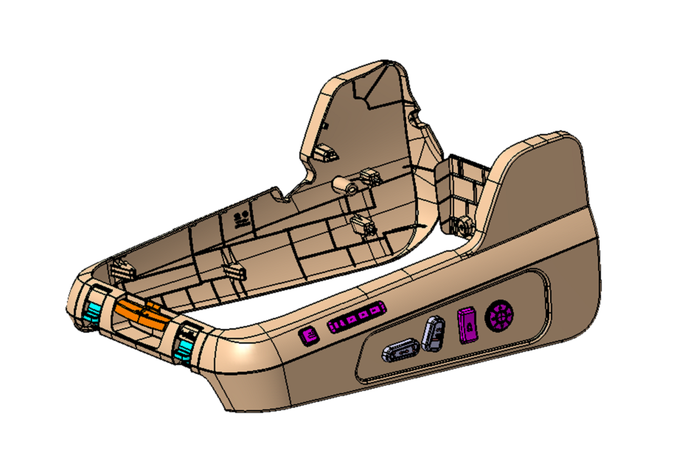
IAA德国展车需要将G3的灰色塑料件改成H6黑色，具体塑料件明细如下：
速降电动开关总成BEC0010257
侧翼调节开关总成BEC0010261
后罩壳SHT0015228
坐盆延伸手柄SHT0015214
阻尼调节机构总成SHT0015239
腰托开关总成BEC0010260
转盘开关气路总成SHT0016419
侧翼调节开关总成BEC0010261
驾驶员右侧罩壳SHT0015224
驾驶员高配前罩壳SHT0015227
电动驾驶员左侧罩壳SHT0015777
调节开关
SHT0016167
调节开关
SHT0016168

